Slide 2
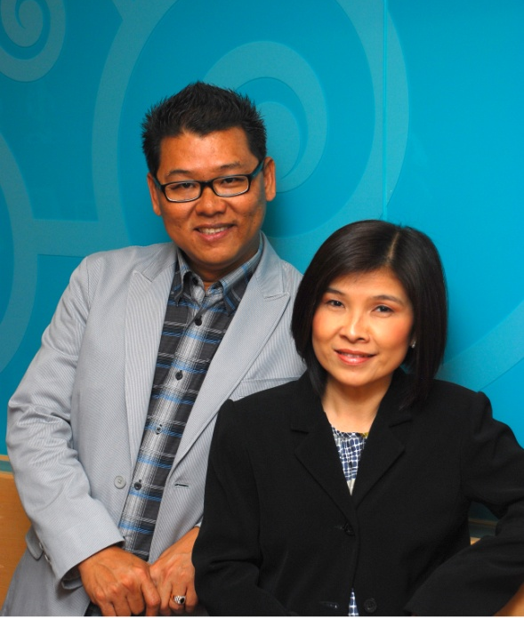
The Waffle History…
บริษัท เดอะวอฟเฟิล ซัพพลาย จำกัด เริ่มต้นธุรกิจ เมื่อปี พ.ศ. 2547 โดยคุณสุทธิชัย และคุณสุพรรณี
พนิตนรากุล ที่ดำเนินธุรกิจ วอฟเฟิล ที่ขายวอฟเฟิลแต่เพียงอย่างเดียวโดยเฉพาะในรูปแบบแฟรนไชส์…
The Waffle เติบโตขึ้นจากธุรกิจเล็กๆ สู่ธุรกิจขนาดกลาง โดยได้รับคำแนะนำที่ดี
จากกรมพัฒนาธุรกิจการค้า จนประสบความสำเร็จในรุปแบบธุรกิจแฟรนไชส์แบบที่เรียกว่า
“Semi Franchise” ที่พร้อมให้บริการอย่างมีมาตรฐานและทีมงานมืออาชีพ
ด้วยรสชาติที่เป็นเอกลักษณ์ กับสูตรลับเฉพาะ (Unique Taste)
ยากแก่การเลียนแบบ “หนึบแน่นแต่นุ่มนวล” ทำให้ The Waffle วันนี้ก้าวขึ้นสู่ ...
“อันดับ 1 ผู้นำตลาดแฟรนไชส์วอฟเฟิลรายแรก”

Slide 3
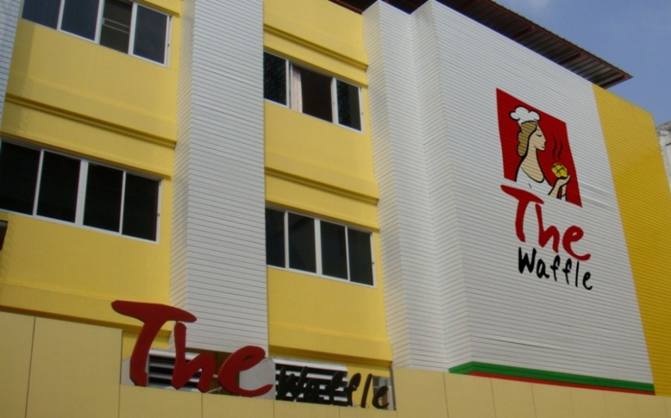
จากวันวานถึงวันนี้...สู่ความพร้อมของมาตรฐานการให้บริการ
Our philosophy… be our Success at the end
วานนี้...ด้วยความจริงใจ แห่งปรัชญาทางธุรกิจ ที่คำนึงถึงประโยชน์ของแฟรนไชส์ซี และผู้บริโภคเป็นหลัก
วันนี้...เราจึงเติบโตขึ้นจากธุรกิจเล็กๆ สู่ธุรกิจขนาดกลาง ที่พร้อมให้บริการอย่างมีมาตรฐาน และทีมงานมืออาชีพคอยให้บริการ
From the past…. With our philosophy We’ve done with the heart of sincerity, quality. Cause of we realized Franchisee’s benefit & Enduser’s satisfaction.
Till the Present… we grew up from the small to the medium business, we ready to service you as professional .

Slide 4
วิสัยทัศน์ และ พันธกิจ Vision & Mission
VISION : To Produce and distribute Waffles with best quality “Think like partner with buyer– for our sustainable business” Care for partner success and to offer the best taste of Waffles to consumer.
สร้างแบรนด์ให้แข็งแกร่งด้วยความเป็นผู้นำการตลาด (Brand Leader) และมีภาพลักษณ์ที่ดี
(Brand Image) ทั้งด้านคุณภาพ สินค้าและบริการ และก้าวต่อไปกับความเป็นมาตรฐานสากล
สู่อารยประเทศ...
MISSION : Build strong branding with good quality of products
and service.
คุณภาพต้องมาก่อน “เดอะวอฟเฟิล คิดเหมือนใจเค้า เพื่อธุรกิจเรายั่งยืน”
คำนึงถึงความสำเร็จของผู้ขายเป็นหลักในขณะเดียวกันก็ส่งมอบคุณภาพความ
หอมอร่อยของสินค้าส่งตรงถึงผู้บริโภค...

Slide 5
Be Proud…

Slide 6
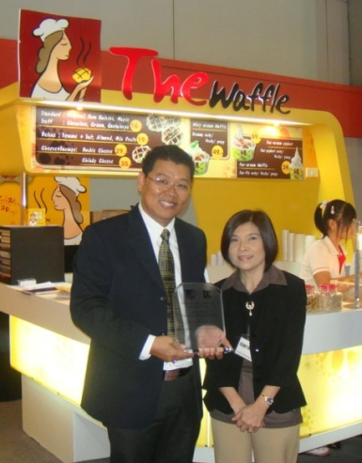
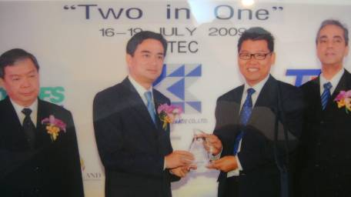
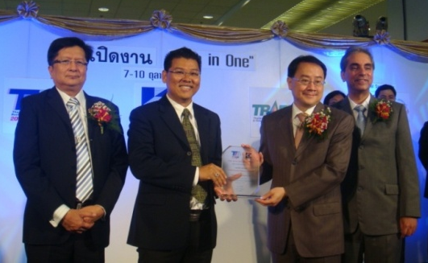
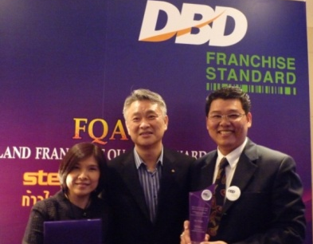
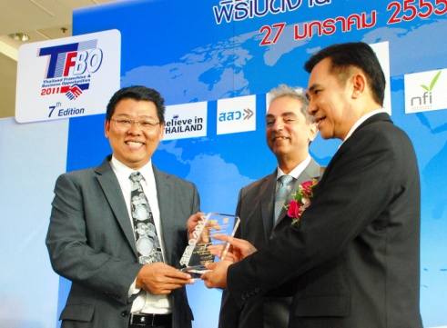
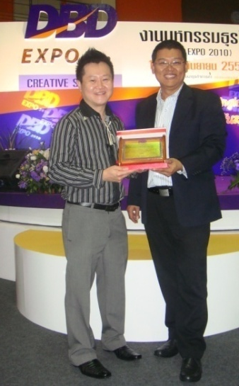
Excellence Franchise :
แฟรนไชส์สตาร์อวอร์ดปี 2011
ธุรกิจแฟรนไชส์เติบโตยอดเยี่ยมปี 2010
Franchise ดีเด่นในปี 2009
จากงาน Thailand Franchise & Business Opportunities (TFBO)
TFBO Franchise Star Award 2011,
TFBO Franchise High Growth Award 2010 and
TFBO The Outstanding Franchise award 2009
by the Prime Minister from TFBO.
รางวัลแฟรนไชส์มาตรฐานปี 2553 และ 2554
จากกรมพัฒนาธุรกิจการค้า
รางวัล มาตรฐานคุณภาพแฟรนไชส์ดีเด่นด้านยุทธศาสตร์องค์กร
Thailand Franchise Quality Award 2010 and 2011
From DBD Franchise Standard with Excellence Franchise Strategic Management Award.
รางวัล SME ตีแตก จากรายการ SME ตีแตก สถาทีโทรทัศน์กองทัพบกช่อง 5 บริษัทเวิร์คพอย เอ็นเตอร์เทรนเมนต์ จำกัด (มหาชน)

Slide 7
Success in
“SME ตีแตก”

Slide 8
Standard Certification
การรับรองมาตรฐาน…
จากประสบการณ์ตรงของคนรักวอฟเฟิลกับความสำเร็จที่ได้ทุ่มเท จนได้รับการรับรองมาตรฐาน GMP (Good Manufacturing Practice) และ HACCP (Hazards Analysis and Critical Control Points) และ HALAL

Slide 9
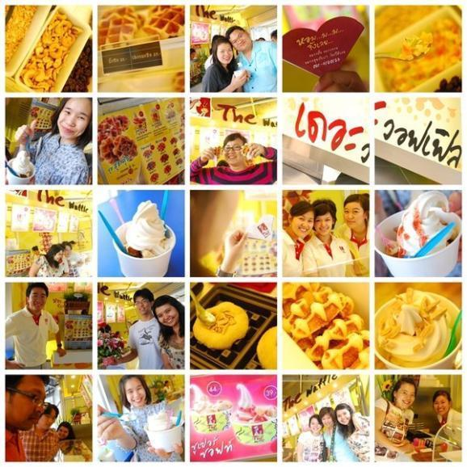
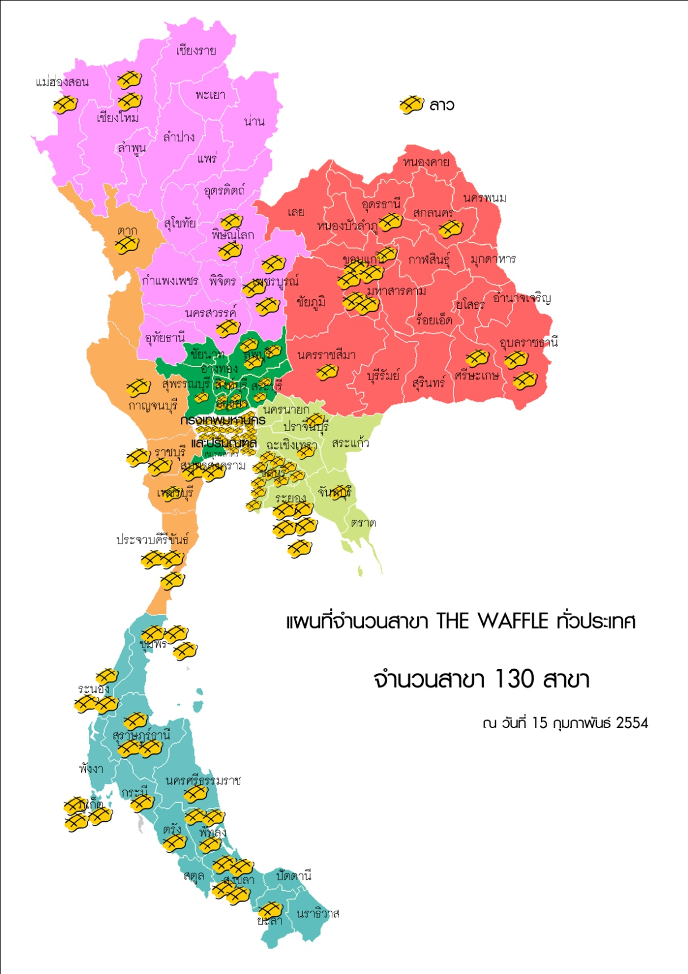
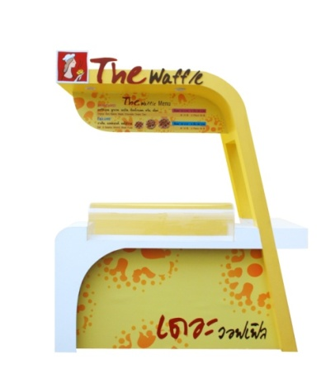
200 branches The 1st Market Leader Waffle Franchise
2015
200สาขา อันดับ 1 ผู้นำการตลาดวอฟเฟิลแฟรนไชส์รายแรก
2004
3 สาขา 10 สาขา. 40 สาขา. 70 สาขา. 95 สาขา. 130 สาขา. 170 สาขา. 200 สาขา.

Slide 10
The Waffle Franchise…
Kiosk Waffle Cool
Kiosk : กว้าง 1.20 เมตร x ลึก 0.80 เมตร x สูง2.30 เมตร
ขนาดพื้นที่ 3-6 ตรม. ใช้ไฟฟ้าขั้นต่ำ 15 แอมป์
ทำเลและสถานที่ตั้ง : พื้นที่ส่วนกลางทางเดินที่มีการสัญจร
จำนวนมาก เช่น ข้างบันไดเลื่อน ขึ้น – ลง
หรือบริเวณหน้าประตูทางเข้า – ออกหลัก
สินค้า : ขนมวอฟเฟิลชนิดโดว์ 9 เมนู ไม่อนุญาตให้มีเครื่องดื่มหรือสินค้าอื่น

Slide 11
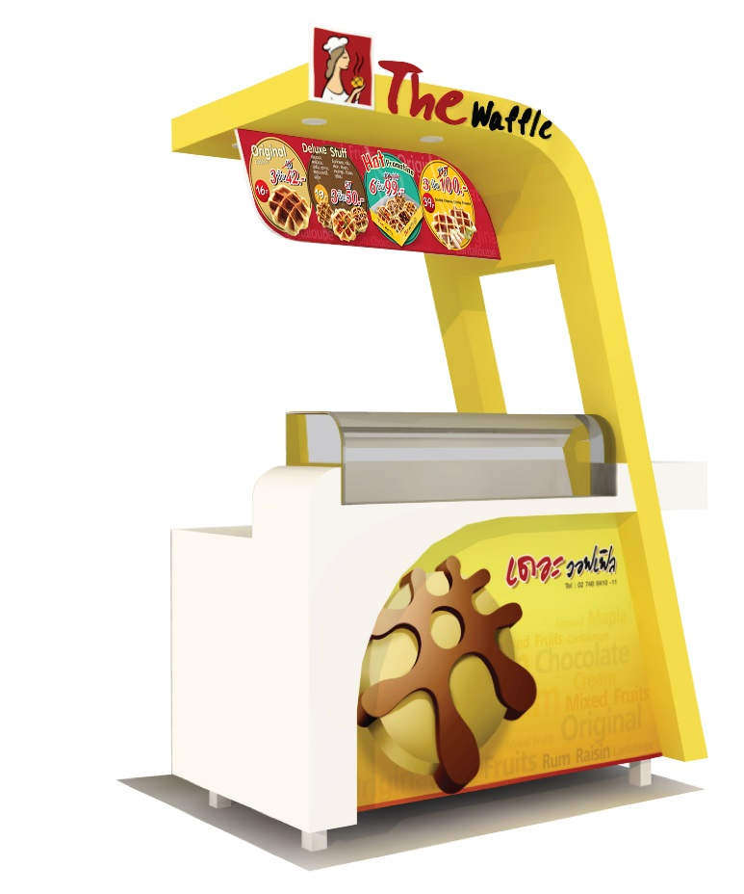
The Waffle Franchise…
Kiosk Size S
Kiosk : กว้าง 0.80 เมตร x ยาว 1.70 เมตร x สูง2.30 เมตร
ขนาดพื้นที่ 3-6 ตรม. ใช้ไฟฟ้าขั้นต่ำ 15 แอมป์
ทำเลและสถานที่ตั้ง : พื้นที่ส่วนกลางทางเดินที่มีการสัญจร
จำนวนมาก เช่น ข้างบันไดเลื่อน ขึ้น – ลง
หรือบริเวณหน้าประตูทางเข้า – ออกหลัก
สินค้า : ขนมวอฟเฟิลชนิดโดว์ 16 เมนู ไม่อนุญาตให้มีเครื่องดื่มหรือสินค้าอื่น

Slide 12
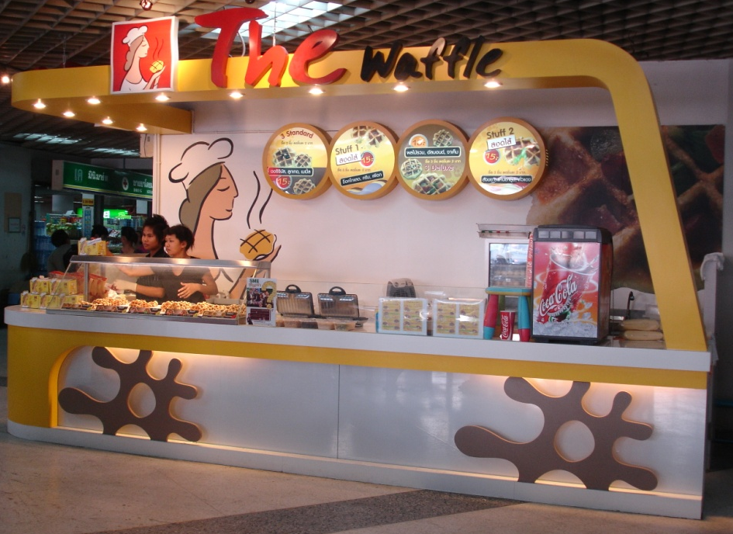
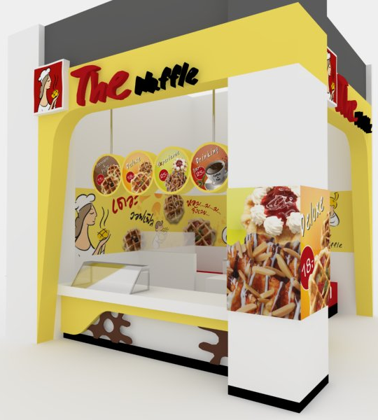
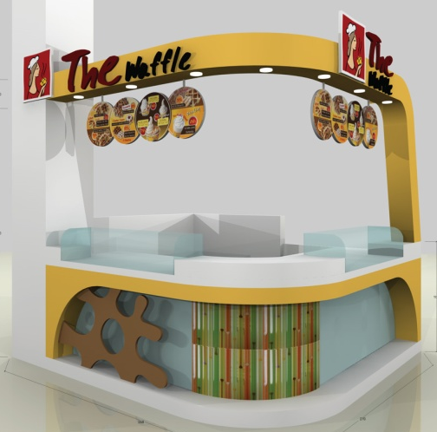
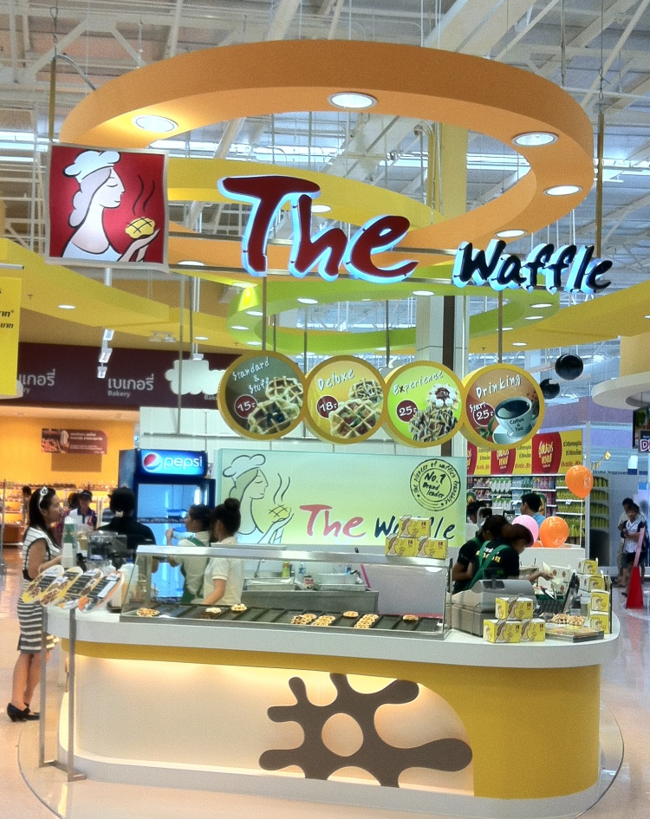
The Waffle Franchise…
Kiosk Size M
Kiosk : กว้าง 3.00 เมตร X ยาว 2.40 เมตร X สูง2.30 เมตร (รูปแบบปรับเปลี่ยนได้ตามความเหมาะสมของพื้นที่)
ขนาดพื้นที่ 9-20 ตรม.
ทำเลและสถานที่ตั้ง : พื้นที่ส่วนกลางทางเดินที่มีการสัญจรจำนวนมาก เช่น ข้างบันไดเลื่อน ขึ้น – ลง หรือบริเวณหน้าประตูทางเข้า – ออกหลัก
สินค้า : ขนมวอฟเฟิลชนิดโดว์ประมาณ 21 เมนู ไอศกรีมโยเกิร์ตและอนุญาตให้มีกาแฟหรือเครื่องดื่มได้

Slide 13
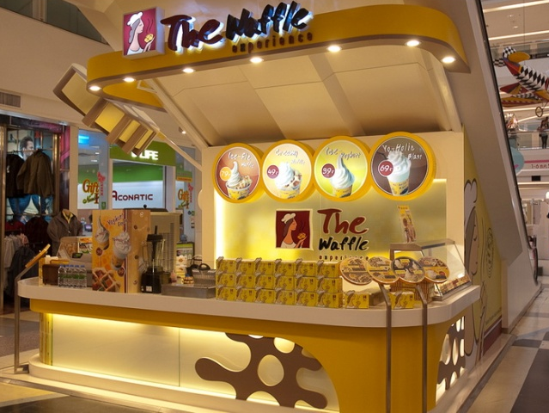
The Waffle Franchise…
The Waffle @ Seacon Square
ขนาดพื้นที่ 26 ตรม.
ทำเลและสถานที่ตั้ง : พื้นที่ส่วนกลางทางเดินที่มีการสัญจรจำนวนมาก เช่น ข้างบันไดเลื่อน ขึ้น – ลง หรือบริเวณหน้าประตูทางเข้า – ออกหลัก

Slide 14
The Waffle Franchise…
The Waffle Shop Outdoor
Shop Body:
กว้าง 3.50 เมตร X ยาว 3.50 เมตร X สูง 2.80 เมตร
ขนาดพื้นที่ 12-15 ตรม.
เคาน์เตอร์ลักษณะเป็นซุ้ม มีหลังคาปิด กันแดด ทนฝน ขนย้ายติดตั้งง่าย โครงสร้างวัสดุเหล็กหนาปิดผิวด้วยอะลูมิเนี่ยมคอมโพสิททั้งหลัง โลโก้และป้ายเมนูทำด้วยสแตนเลสอบสีและติดด้วย Sticker 3M อย่างดี ระบบไฟ LED สีสันสวยงามสดใส มีมิเตอร์ไฟฟ้าในตัวขนาด 30 Amp.
สินค้า : ขนมวอฟเฟิลชนิดโดว์ประมาณ 16 เมนู ไอศกรีมโยเกิร์ตและอนุญาตให้มีกาแฟหรือเครื่องดื่มได้

Slide 15
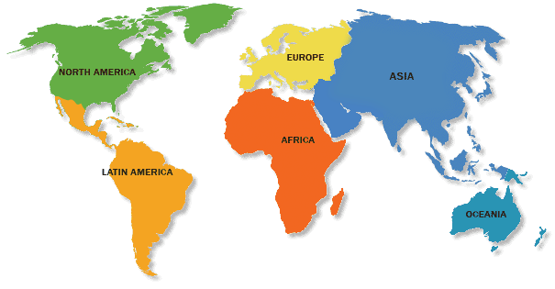
เปิดประตูความสำเร็จสู่ต่างประเทศ
BELGIUM
THAILAND
JAPAN
CHINA
DUBAI
PHILIPPINE
Malaysia
SINGAPORE
INDONESIA
AUSTRALIA

Slide 16
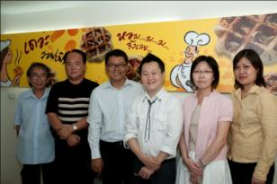
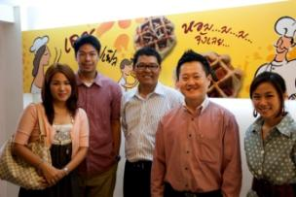
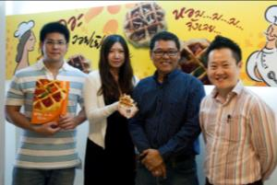
ความสำเร็จในวันนี้... ที่ทั่วโลกมองเห็น
Macro-Environment : วอฟเฟิลสูตรเอกลักษณ์ ของไทยที่ต่างชาติให้ความสนใจ ปัจจุบัน The Waffle
มีโอกาสเติบโตและขยายตลาดไปยัง 4 ประเทศแล้ว คือ มาเลเซีย ฟิลิปปินส์ ดูไบ และอินโดนีเซีย
และอีกหลายประเทศที่อยูในระหว่างการเจรจา
The WAFFLE ‘s formula is the real secret recipe taste so that it is attracted international Franchisee such as China,
Singapore, Malaysia, Philippines, Belgium, Australia and Dubai will attract our unique taste and it’s time to expand
the business to international because the Dough flour-shelf life of The waffle can preserve before the waffle has
been sent to the far away destination.
Our outstanding of product identity
From… Malaysia
From… Philippines
From… Singapore

Slide 17
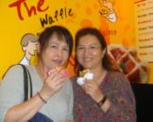
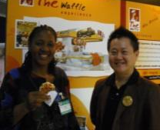
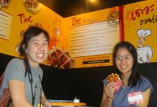
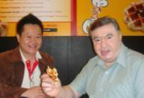
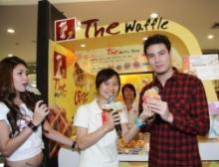
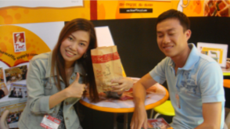
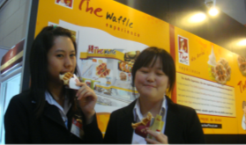
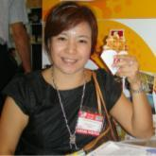
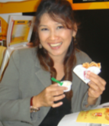
The waffle lover
Cause of unique formula (the secret of recipe) that you can feel delicious, flexi bite
but finely soft, richy ingrediant with yogurt and 100% of fresh butter with high
nutrition in the value price that’s the reason why the waffle raised up be
“The 1st Brand Leader of the Waffle Franchise”

Slide 18
The Waffle!!!
Thank You…
Marketing :
www.thewafflesupply.com
Tel. 02 748 6410-11 Mobile. 082 650 8866, 081 351 3138

